Slide 1
知覚花瓶
「萌え」→「草木の芽生え」→「花」
感情としての「萌え」に至るには人格が必要。
花の知覚を可視化、可聴化。花に人格を持たせる。五感で花を感じる花瓶→知覚花瓶
なるべく花を長持ちさせるよう自動管理
花のご臨終のタイミングで心電図エフェクト
花「死にそう」

Slide 2






Aroma
Speaker＆Mic
Nutrient
Temperture
Humidity
Condition of flower
Water
Circulation

Slide 3
嗅覚
Aroma
視覚
聴覚
Speaker＆Mic
Nutrient
Temperture
Humidity
Condition of flower
Water
Circulation

Slide 4
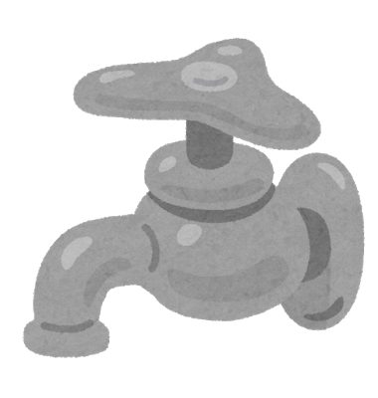

水の循環
Temperture
HumiditY
99.99
%
99.99
c

Slide 5
知覚花瓶
触覚と味覚？

